Slide 1
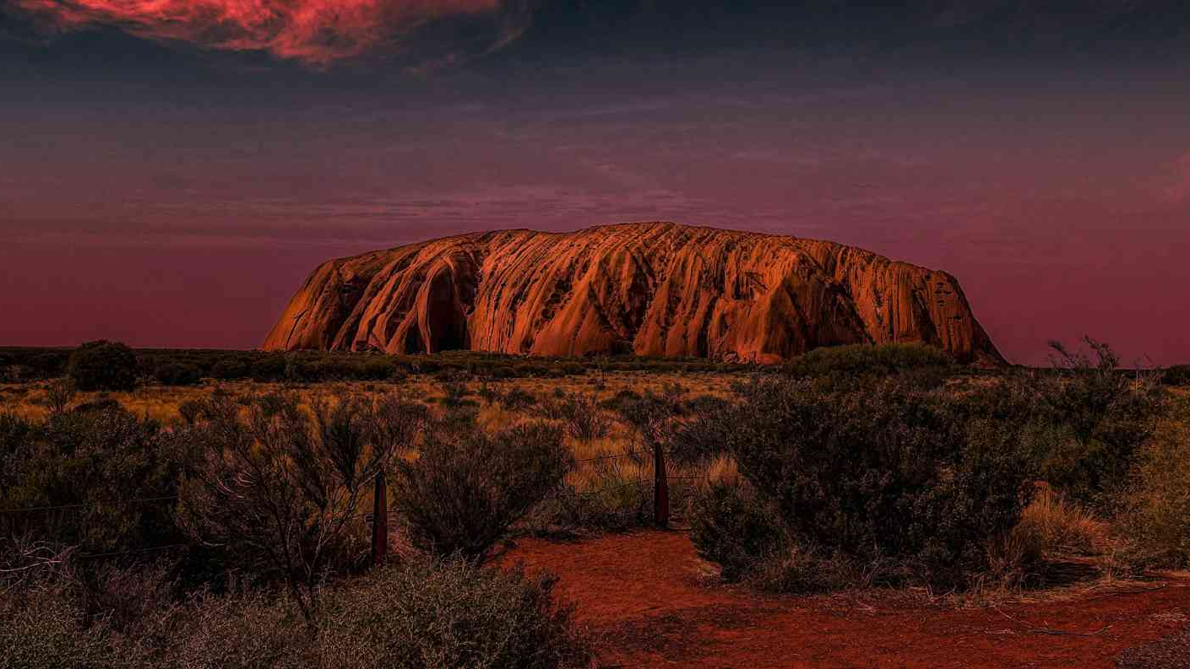
Geografía Regional II
Profesora: MS.C Mayté Valdés Díaz a
Análisis Geográfico
Australia
Geografía Física y Socioeconómica
Un análisis comprehensivo del continente-isla para estudiantes de Geografía
Oceanía • 2025
Nivel Universitario

Slide 2
Navegación
Contenido
01
02
03
Contexto Geográfico
Geografía Física
Biodiversidad
Ubicación, extensión y características generales del territorio
Relieve, clima, hidrografía y recursos naturales
Ecosistemas únicos y políticas de conservación ambiental
04
05
06
Demografía
Sistema Político
Economía
Población, distribución urbana y estructura demográfica
Democracia parlamentaria y estructura de gobierno
Sectores productivos, recursos naturales y comercio internacional
07
08
Cultura y Sociedad
Medio Ambiente
"Un análisis integral del continente-isla más grande del mundo"
Diversidad cultural, pueblos indígenas y valores sociales
Desafíos ambientales, cambio climático y sostenibilidad

Slide 3
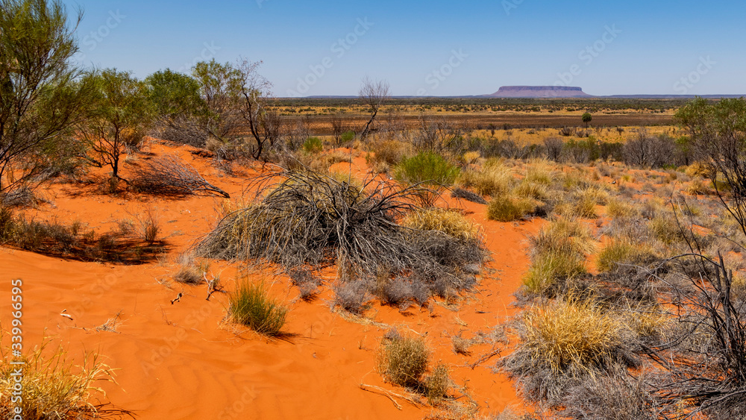
Capítulo 01
Contexto
Geográfico
Ubicación, extensión y características generales del territorio australiano

Slide 4
Contexto Geográfico
Ubicación y Extensión Territorial
Características Fundamentales
Contexto Geopolítico
Superficie Total
Fronteras Marítimas
7.741.411 km² - 6° país más grande
Océanos Índico y Pacífico, mares de Timor y Arafura
Hemisferio Sur
Único país que ocupa todo un continente
Países Vecinos
Línea Costera
Indonesia, Papua Nueva Guinea, Timor Oriental, Nueva Zelanda
25.760 km de costas
Dimensiones
Importancia Estratégica
4.000 km E-O × 3.700 km N-S
Puente entre Asia-Pacífico y Occidente, miembro G20
División Administrativa
Nueva Gales del Sur
Victoria
Dato Geográfico
Queensland
Australia Occidental
Australia es el continente más seco, plano y con terrenos más antiguos del mundo. Su aislamiento geográfico ha generado una biodiversidad única.
Australia Meridional
Tasmania
Territorio del Norte
Territorio Capital

Slide 5
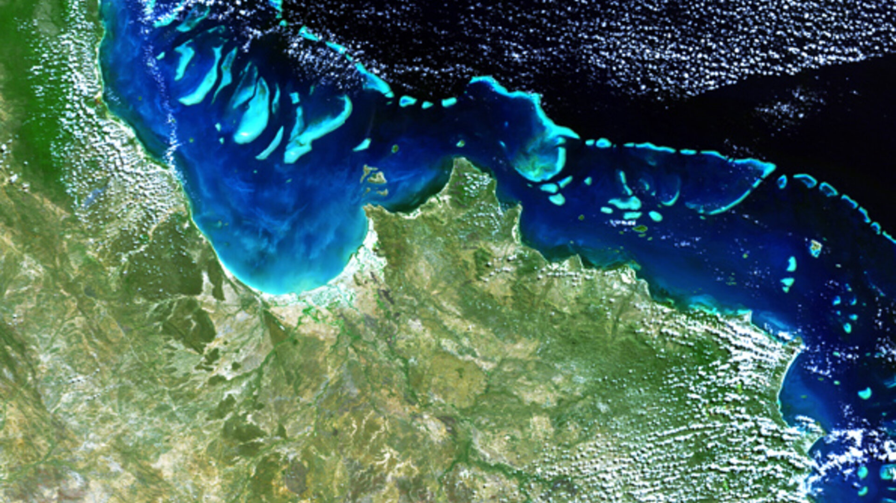
Capítulo 02
Geografía
Física
Relieve, formaciones geológicas y características del territorio

Slide 6
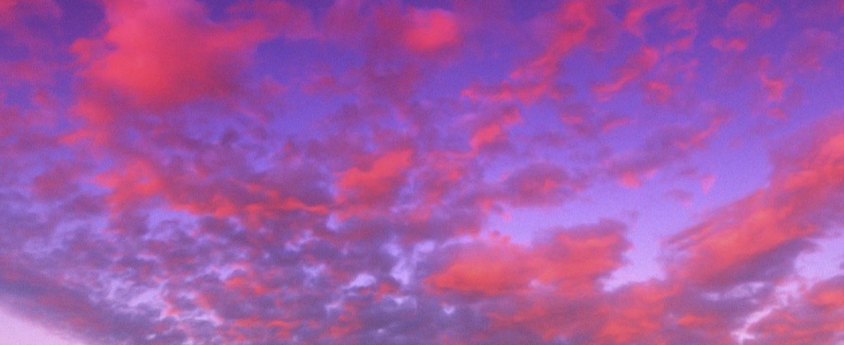
Geografía Física
Relieve y Formaciones Geográficas
Características del Relieve
Australia presenta un relieve predominantemente plano y antiguo, con terrenos de gran antigüedad geológica. Es el continente más plano del mundo.
Monte Kosciuszko
Monte Mawson
2.228 m
2.745 m
Punto más alto de la isla principal
En isla Heard (Océano Índico)
Formaciones Destacadas
Gran Barrera de Coral
2.300 km de extensión, arrecife más grande del mundo, Patrimonio UNESCO
Uluru (Ayers Rock)
Monolito sagrado aborigen, 348 m de altura, 9.4 km de perímetro
Desiertos y Outback
Dato Curioso
40% del territorio cubierto por dunas de arena roja
El Monte Augustus es el monolito más grande del mundo, superando a Uluru.

Slide 7
Geografía Física
Clima y Patrones Meteorológicos
Diversidad Climática
Datos Meteorológicos Clave
Árido y Semiárido
70% del territorio
Outback: desiertos cálidos, precipitaciones <300 mm anuales, temperaturas >40°C
419 mm
>40°C
Tropical
Norte
Precipitación media anual
Máximas en desiertos
Selvas tropicales, manglares, praderas. Estación húmeda noviembre-abril
Templado
Sureste/Suroeste
80%
50%
Suelos fértiles, cuatro estaciones definidas, mayor densidad poblacional
Territorio con <600 mm
Territorio con <300 mm
Influencia Climática
Impacto del Cambio Climático
El Niño-Oscilación del Sur (ENSO): Fenómeno dominante que causa:
Australia es particularmente vulnerable: aumento de temperaturas, sequías más frecuentes e intensas, ascenso del nivel del mar, acidificación oceánica que afecta la Gran Barrera de Coral.
Sequías prolongadas
Incendios forestales
Lluvias erráticas
Ciclones tropicales

Slide 8
Geografía Física
Recursos Hídricos y Cuencas
Escasez Hídrica Crítica
Cuenca Murray-Darling
Australia es uno de los países más secos del mundo. La distribución desigual del agua representa uno de los mayores desafíos geográficos y socioeconómicos.
Principal sistema fluvial de Australia, vital para la agricultura y el abastecimiento urbano.
Suelos de Cultivo
6.2%
Impacto del cambio climático:
-15%
De la superficie total del país
Reducción del caudal por cada 1°C de aumento
Praderas Cultivadas
27M ha
Pérdida de agua:
Hectáreas dedicadas a pastoreo
1.850 GL
Gigalitros menos por grado de temperatura
Problemas Ambientales
Situación crítica: Los últimos 10 años mostraron reducciones significativas, con niveles previstos para 2030 ya alcanzados.
Salinización
Degradación de suelos por acumulación de sales
Desertificación
Expansión de zonas áridas en Australia Occidental
Distribución del Agua
Cambio Climático
Uso agrícola
65%
Reducción de precipitaciones y aumento de evaporación
Uso urbano
20%
Uso industrial
10%
Medio ambiente
5%

Slide 9
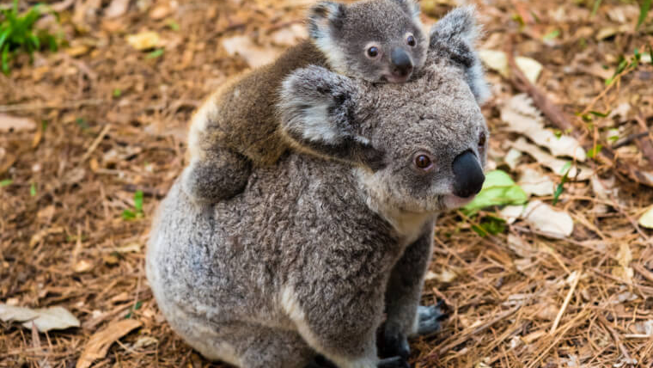
Capítulo 03
Biodiversidad
Ecosistemas únicos y conservación ambiental

Slide 10
Biodiversidad
Ecosistemas y Conservación
Biodiversidad Única
Políticas de Conservación
El aislamiento geográfico de Australia ha generado una biodiversidad endémica extraordinaria, con especies que no existen en ningún otro lugar del mundo.
Objetivo 30×30
Proteger el 30% de tierras y mares para 2030
Sistema Nacional de Reservas
Fauna Icónica
Flora Característica
Actualmente protege el 22% del territorio (170M ha)
Canguros, koalas, ornitorrincos, demonios de Tasmania
700+ especies de eucaliptos, bosques tropicales
Áreas Protegidas Indígenas
87 millones de hectáreas gestionadas por pueblos originarios
Ecosistemas Marinos
Red de Parques Marinos
Gran Barrera de Coral
Cubre el 45% de aguas australianas
2.300 km, 2.900 arrecifes, 1.500 especies de peces
Bosques de Kelp
Ecosistemas costeros del sur, alta biodiversidad marina
Inversión en Conservación
Áreas Protegidas Indígenas
$231.5M
Inversión de 5 años (2023-2028) para 10 nuevas áreas protegidas
Plan de Acción 2022-2032: Hoja de ruta para recuperación de especies amenazadas.

Slide 11
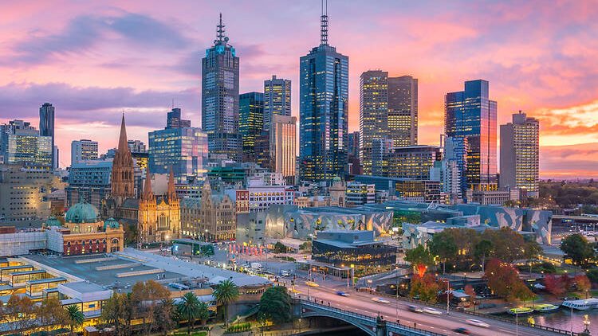
Capítulo 04
Demografía y
Población
Distribución poblacional y estructura demográfica

Slide 12
Demografía
Población y Distribución Urbana
Datos Demográficos Fundamentales
27.1M
1.6%
86%
Habitantes (2024)
Crecimiento anual
Población urbana
Característica clave: Baja densidad poblacional (3.5 hab/km²) con alta concentración costera.
Principales Ciudades
Distribución por Estados y Territorios
Nueva Gales del Sur
8.47M
Sídney
5.3M
Victoria
6.96M
Mayor ciudad y centro económico
Queensland
5.56M
Melbourne
5.1M
Australia Occidental
2.95M
Australia Meridional
1.87M
Capital cultural y educativa
Tasmania
575,700
Brisbane
2.7M
Territorio Capital (Canberra)
472,800
Territorio del Norte
254,800
Puerta de entrada al norte tropical
Perth
2.1M
Centro minero del oeste
Adelaida
1.4M
Cultura gastronómica y del vino
Concentración Urbana
80% de la población vive en solo 5 ciudades costeras.

Slide 13
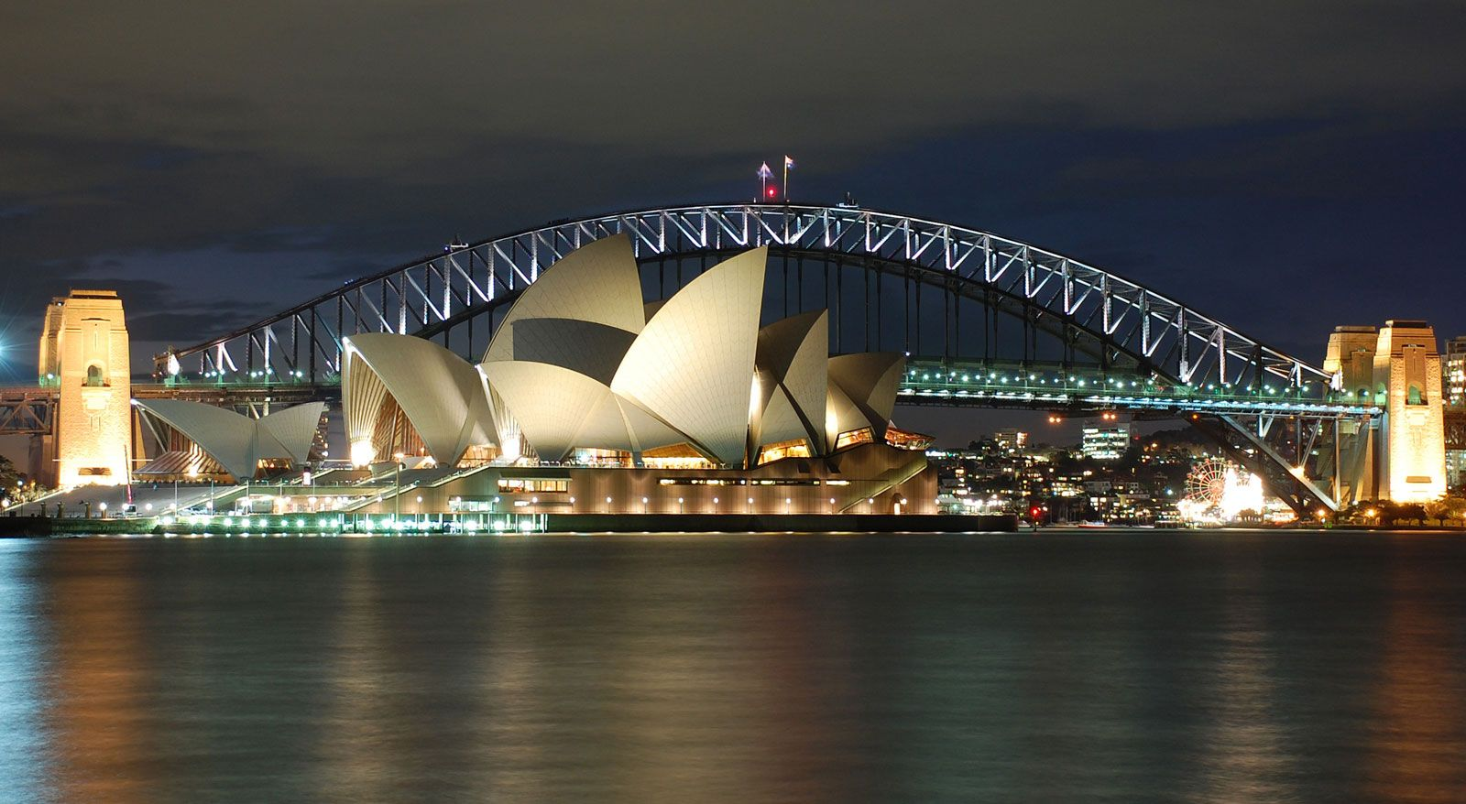
Capítulo 05
Sistema
Político
Estructura de gobierno y democracia parlamentaria

Slide 14
Sistema Político
Democracia Parlamentaria y Gobierno
Estructura del Sistema
Principales Partidos Políticos
Australia es una democracia parlamentaria tipo Westminster con monarquía constitucional.
Partido Laborista
Centroizquierda
Socialdemocracia. Gobierno actual (Anthony Albanese)
Jefe de Estado
94/150 diputados
29/76 senadores
Rey Carlos III (representado por el Gobernador General)
Coalición Liberal-Nacional
Centroderecha
Jefe de Gobierno
Conservadurismo liberal. Principal oposición
Primer Ministro (líder del partido mayoritario)
43/150 diputados
27/76 senadores
Parlamento Bicameral
Los Verdes
Izquierda
Cámara de Representantes (151) + Senado (76)
Ecologismo y progresismo
1/150 diputados
10/76 senadores
Sistema de Gobierno
Federación de Estados
Ranking Democrático
6 estados + 2 territorios con autonomía
#11
95/100
Voto Obligatorio
Ciudadanos >18 años deben votar
Índice de Democracia (EIU)
Índice de Libertad Global
Elecciones cada 3 años
Sistema bipartidista dominante
Separación de Poderes
Legislativo, Ejecutivo y Judicial independientes

Slide 15
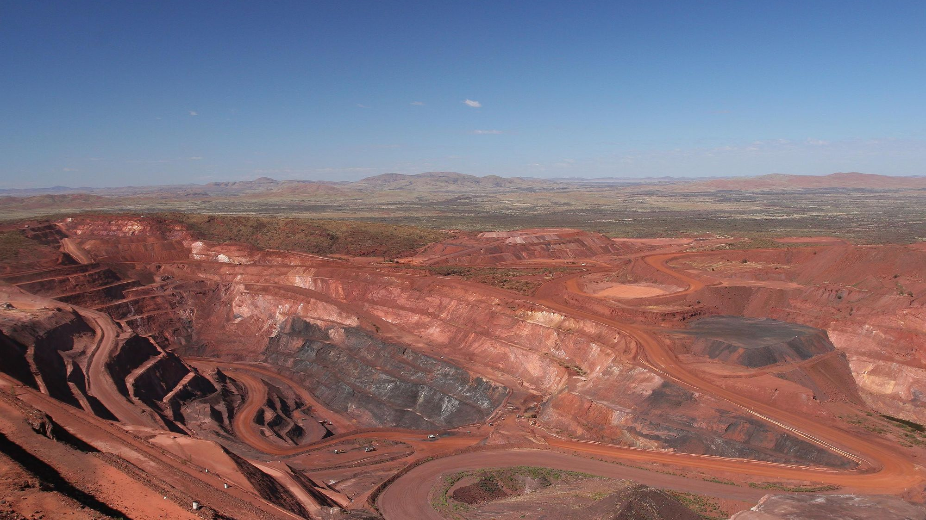
Capítulo 06
Economía
Estructura económica y sectores productivos

Slide 16
Economía
Estructura Económica y Sectores
Indicadores Macroeconómicos
Distribución Sectorial del PIB
$1.42T
$56,420
Servicios
70%
PIB (millones USD)
PIB per cápita (USD)
Finanzas, educación, turismo, salud, tecnología
+1.2%
#16
10.7%
Minería
Crecimiento (2024)
Competitividad Global
Hierro, carbón, oro, gas natural, uranio
Economía avanzada: Miembro del G20 con crecimiento ininterrumpido por 30 años.
Manufacturas
6%
Comercio Internacional
Alimentos, maquinaria, productos metálicos
Principal Socio Comercial
Agricultura
2.1%
China
25.1%
De exportaciones totales
Trigo, carne, lana, productos lácteos
Acuerdos Comerciales
Construcción
7.8%
CPTPP, tratados bilaterales con China, Japón, Corea del Sur
Infraestructura, residencial, comercial
Inversión en I+D
Gasto en investigación y desarrollo
1.9%
Del PIB total

Slide 17
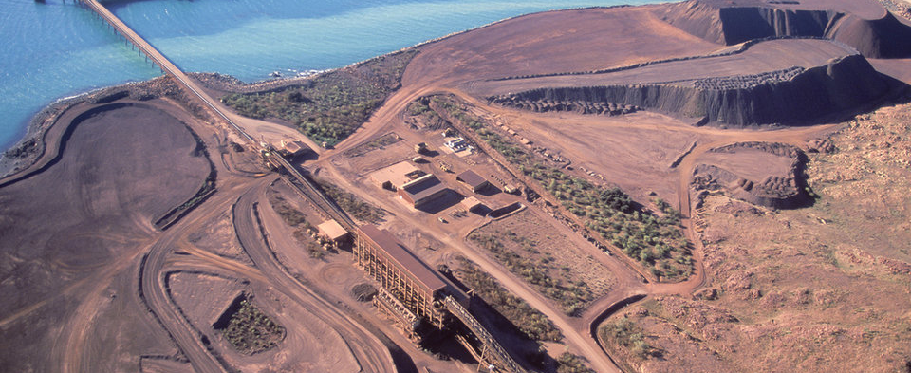
Economía
Recursos Naturales y Minería
Sector Minero: Pilar Económico
La minería es fundamental para la economía australiana, generando empleo, divisas y desarrollo tecnológico.
10%
40%
Contribución al PIB
Reservas mundiales de uranio
Impacto Económico
Principales Recursos Minerales
Empleo: Generación de empleo directo e indirecto en sector minero y servicios.
Mineral de Hierro
Principal exportador mundial. Australia Occidental
Infraestructura: Desarrollo de carreteras, ferrocarriles y puertos.
Carbón
Hullabiluminoso de alta calidad. Queensland y NSW
Innovación: Clústeres tecnológicos mineros, I+D en eficiencia.
Oro
Top 10 mundial en producción y reservas
Desarrollo Regional: Impulso económico en Australia Occidental y Queensland.
Gas Natural y Uranio
Exportación creciente de GNL. 40% reservas uranio
Región Minera Principal
Australia Occidental: Líder en mineral de hierro, gas natural, oro y litio.

Slide 18
Economía
Agricultura y Producción Agropecuaria
Sector Agropecuario
Cultivos Principales
A pesar de las condiciones climáticas adversas, Australia es una potencia agrícola global, destacando en producción y exportación.
Trigo
Principal cultivo de grano, 2° exportador mundial
Cebada
Importante para malta y cerveza
2.1%
2.6%
Caña de Azúcar
Del PIB total
De empleo total
Cultivo tropical en Queensland
Frutas y Vino
Uvas, cítricos, manzanas. Reputación vinícola
Producción Destacada Mundial
Desafíos del Sector
Carne Bovina
#5 Exportador
2° mayor exportador después de Brasil
Sequías: Impacto en rendimientos, especialmente en granos.
Carne de Cordero
#2 Exportador
Cambio Climático: Reducción de precipitaciones, aumento de temperaturas.
Segundo mayor exportador mundial
Gestión del Agua: Dependencia de la cuenca Murray-Darling.
Lana
#1 Mundial
Suelos Limitados: Solo 6.2% de suelos de cultivo.
Mayor productor y exportador de lana del planeta

Slide 19
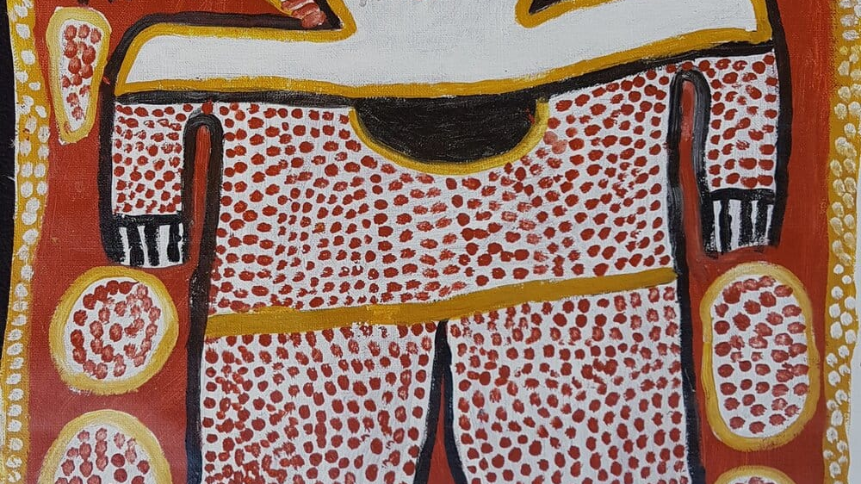
Capítulo 07
Cultura y
Sociedad
Diversidad cultural, pueblos indígenas y valores sociales

Slide 20
Cultura y Sociedad
Cultura Aborigen y Diversidad
Pueblos Aborígenes Australianos
Sociedad Multicultural
Los aborígenes son los primeros habitantes de Australia, con una historia continua de más de 65,000 años.
Australia es una de las sociedades más diversas del mundo, producto de la inmigración.
Diversidad Lingüística
Composición Étnica
Más de 300 lenguas y agrupaciones culturales distintas
Población de origen europeo, asiático, aborigen y otros
Tiempo del Sueño (Dreamtime)
Inmigración
Sistema de creencias que explica la creación del mundo y las leyes de la naturaleza
Programa de inmigración selectiva, aceptación de refugiados
Conexión con la Tierra
Tolerancia e Inclusión
Relación espiritual profunda con el territorio, considerado sagrado
Políticas anti-discriminación, respeto a la diversidad
Arte y Tradiciones
Valores Australianos
Arte Rupestre
Democracia parlamentaria
Pinturas y grabados milenarios en rocas y cuevas
Estado de derecho
Arte de Puntos
Libertad de expresión y religión
Movimiento acrílico contemporáneo de Papunya Tula
Igualdad de oportunidades
Música y Danza
Compañerismo (mateship)
Didgeridoo, clapsticks, corroborees (ceremonias)
Respeto mutuo
Tradición Oral
Historias transmitidas por generaciones durante milenios
Dato Demográfico
El 43.9% de la población profesa el cristianismo, mientras que el 38.9% declara no tener religión.

Slide 21
Cultura y Sociedad
Sistema Educativo y Sanidad
Sistema Educativo
Sistema de Salud
Australia posee uno de los sistemas educativos más reconocidos mundialmente, atractivo para estudiantes internacionales.
El sistema de salud australiano (Medicare) es reconocido por su calidad y accesibilidad universal.
Calidad Educativa
9.4%
#3
Universidades en ranking mundial, investigación de excelencia
Gasto en salud/PIB
Ranking IDH mundial
Educación Internacional
Medicare
Principal destino para estudiantes de Asia-Pacífico
Cobertura universal gratuita para residentes
Inversión Pública
Seguros Privados
Gasto en educación: 5.2% del PIB
Complementarios para servicios adicionales
Estructura Educativa
Calidad de Atención
Hospitales de primer nivel, tecnología avanzada
Educación Primaria
Obligatoria, edades 6-12 años
Educación Secundaria
Indicadores de Bienestar
Edades 13-18 años, diversas especializaciones
Educación Superior
Esperanza de vida
83.2 años
Universidades, TAFE (formación técnica)
Tasa de mortalidad infantil
3.1‰
Estudiantes Internacionales
Índice Gini
0.347
Gran aporte económico y cultural
Población activa
65.0%
Tasa de desempleo
5.4%
Desafíos
Brechas en cobertura para zonas rurales y comunidades indígenas. Desigualdades en acceso a servicios especializados.

Slide 22
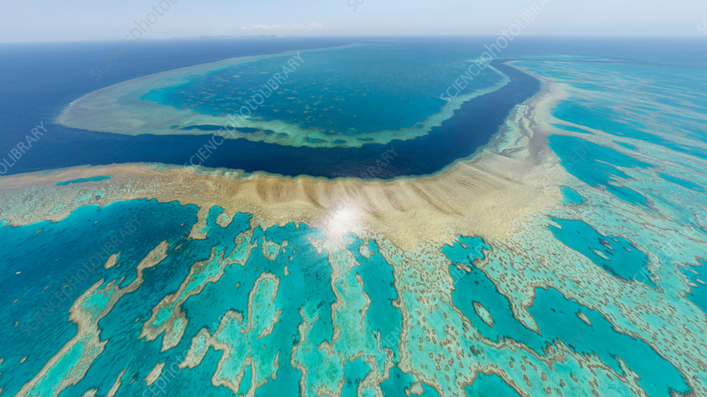
Capítulo 08
Medio
Ambiente
Desafíos ambientales y sostenibilidad

Slide 23
Medio Ambiente
Cambio Climático y Sostenibilidad
Desafíos Ambientales Críticos
Políticas de Mitigación
Australia enfrenta múltiples amenazas ambientales que requieren acción urgente y coordinada.
Energías Renovables
Inversión en eólica, solar y hidroeléctrica. Transición energética en curso.
Aumento de Temperaturas
Incremento de 1.1°C por encima del promedio. Los últimos 3 años fueron los más calurosos registrados.
Acuerdo de París
Compromiso de reducir emisiones de gases de efecto invernadero.
Sequías Prolongadas
Economía Verde
"Big Dry" (1996-2010) y sequías recurrentes. Impacto severo en agricultura y recursos hídricos.
Desarrollo de tecnologías limpias, mercado de carbono.
Incendios Forestales
Plan de Acción para Especies Amenazadas
"Black Summer" (2019-2020): 24M hectáreas quemadas, 3,000 millones de animales afectados.
2022-2032
Estrategia para recuperación de especies amenazadas, incluyendo:
Gran Barrera de Coral
Koalas, demonios de Tasmania
Blanqueamiento masivo por acidificación oceánica y temperaturas elevadas.
Aves endémicas
Especies marinas
Impacto en la Cuenca Murray-Darling
Urgencia Ambiental
Reducción del caudal por cambio climático:
El Informe sobre el Estado del Medio Ambiente 2021 constató que la flora y fauna únicas de Australia están bajo presión significativa. Se requiere acción urgente para frenar el deterioro.
Por cada 1°C de aumento
-15%
Pérdida de agua
1,850 GL
Los niveles actuales ya están por debajo de lo proyectado para 2030

Slide 24
Medio Ambiente
Gestión de Recursos y Políticas Ambientales
Ordenación Forestal Sostenible
Objetivo 30×30
Australia implementa un enfoque por ecosistemas para la gestión forestal, integrando valores comerciales y no comerciales.
Meta de proteger el 30% de tierras y mares para 2030:
Tierras protegidas actualmente
22%
Enfoque por Ecosistemas
Gestión integrada de tierra, agua, fauna y flora para conservar biodiversidad
170M de hectáreas (necesita 60M adicionales)
Aguas marinas protegidas
45%
Principios de Sostenibilidad
Mantener procesos ecológicos, diversidad biológica y beneficios para la comunidad
18% con protección completa (zona de veda)
Conservación in situ y ex situ
Dentro y fuera de reservas naturales, con planes de ordenación forestal
Mercado de Restauración de la Naturaleza
Mercado voluntario: Recompensa a propietarios e inversores por restaurar biodiversidad.
Áreas Protegidas Indígenas
87M ha
OECM: Otras medidas efectivas de conservación basadas en áreas.
Extensión Total
De tierras y 5M ha de mar protegidos
Colaboración Intergubernamental
Más del 50% del Sistema Nacional de Reservas gestionado por pueblos indígenas
Gobiernos Estatales
Coordinación federal y estatal
Inversión: $231.5M de 2023-2028 para 10 nuevas áreas protegidas
Comunidades Indígenas
Como custodios tradicionales
Sector Privado
Inversión y responsabilidad
Organizaciones sin fines de lucro
Investigación y advocacy

Slide 25
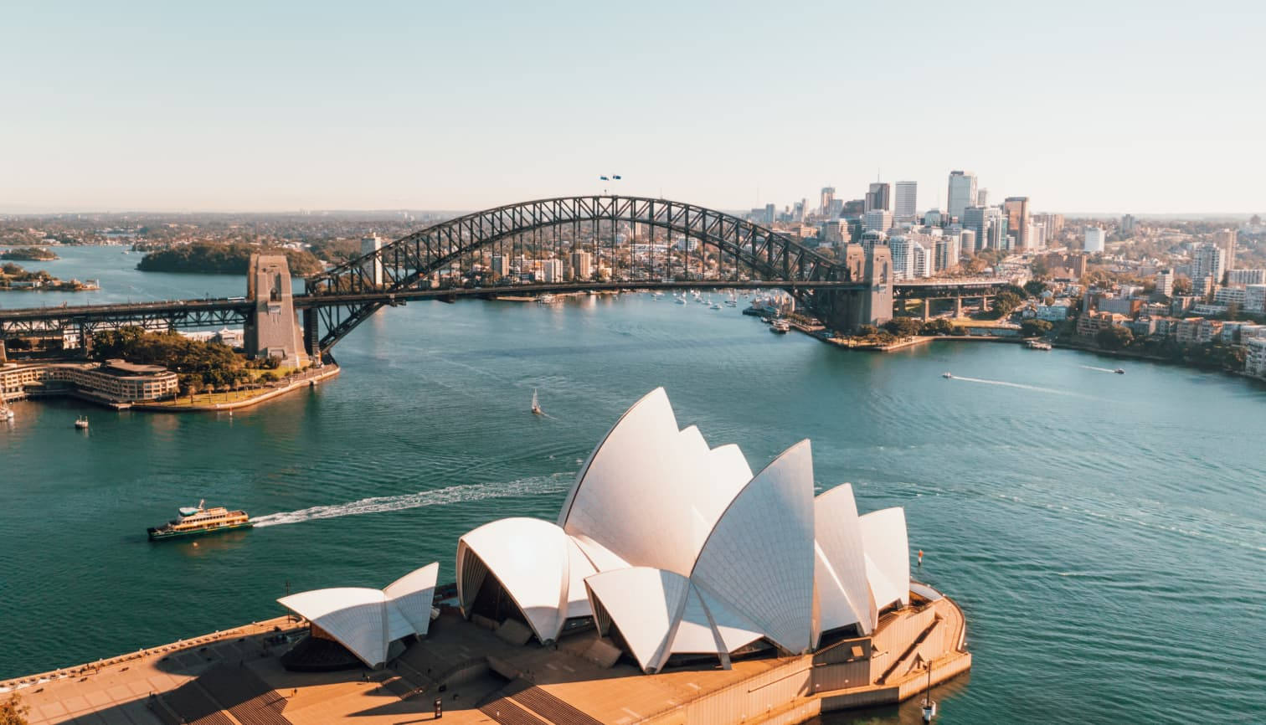
Conclusiones
Australia:
Un Caso de Estudio Único
Geografía Física
Desarrollo Socioeconómico
Vasto territorio (7.7M km²) con baja densidad poblacional, relieve plano y antiguo, clima predominantemente árido, y biodiversidad única por aislamiento geográfico.
Economía avanzada (PIB per cápita $56,420) basada en servicios (70%) y recursos naturales, democracia parlamentaria estable, y sociedad multicultural con fuerte sistema de bienestar.
Desafíos Contemporáneos
Interacción Geografía-Desarrollo
Cambio climático, sequías, incendios forestales, conservación de biodiversidad, y gestión sostenible de recursos hídricos son prioridades urgentes.
La distribución desigual de recursos naturales y población define patrones de asentamiento, actividad económica y políticas públicas.
Australia representa un modelo de desarrollo basado en recursos naturales que enfrenta el desafío de transitar hacia la sostenibilidad ambiental manteniendo su prosperidad económica y calidad de vida.

